Slide 1

КАДАСТР ОТХОДОВ МОСКОВСКОЙ ОБЛАСТИ
Красногорск 2018

Slide 2

НОРМАТИВНО-ПРАВОВАЯ БАЗА
Статья 20 Федерального закона от 24.06.1998 № 89-ФЗ
Распоряжение Минэкологии МО
от 14.02.2017 № 63-РМ
КоАП МО ст. 9.2
«Об отходах производства и потребления»
«О внесении изменений в Порядок ведения кадастра отходов Московской области»
«Нарушение порядка ведения кадастра отходов Московской области» Предусмотрена административная ответственность

Slide 3

ЦЕЛИ ФОРМИРОВАНИЯ КАДАСТРА
■
Мониторинг ситуации с отходами: централизованный сбор, накопление, ежегодное обновление информации об отходах, образующихся на территории Московской области Контроль хозяйствующих субъектов по образованию и обращению с отходами для снижения воздействия на окружающую среду
Использование данных для территориальной схемы – определение технологической цепочки обращения с отходами: образование, сбор, транспортировка, обработка, обезвреживание, утилизация и размещение
Стратегическое планирование инфраструктуры обращения с отходами, внедрение новых технологий, развитие повторного использования отходов
■
■
■
КАДАСТР – КЛЮЧЕВОЙ ЭЛЕМЕНТ НОВОЙ СИСТЕМЫ ОБРАЩЕНИЯ С ОТХОДАМИ

Slide 4
СРОКИ ПОДАЧИ СВЕДЕНИЙ И ОТВЕТСТВЕННОСТЬ
УЧИТЫВАЯ НЕОБХОДИМОСТЬ ВНЕДРЕНИЯ КАДАСТРА ОТХОДОВ ДЛЯ УСТОЙЧИВОГО РАЗВИТИЯ МОСКОВСКОЙ ОБЛАСТИ И ПОСТРОЕНИЯ НОВОЙ СИСТЕМЫ ОБРАЩЕНИЯ С ОТХОДАМИ
СВЕДЕНИЯ ОБ ОТХОДАХ НЕОБХОДИМО ПРЕДОСТАВИТЬ В КАДАСТР ОТХОДОВ ДО 20 АПРЕЛЯ 2018 ГОДА
ЗА НЕПРЕДСТАВЛЕНИЕ ИЛИ НЕСВОЕВРЕМЕННОЕ ПРЕДОСТАВЛЕНИЕ СВЕДЕНИЙ КоАП РФ ПРЕДУСМОТРЕНА АДМИНИСТРАТИВНАЯ ОТВЕТСТВЕННОСТЬ В ВИДЕ ШТРАФА
Непредставление сведений:
на индивидуальных предпринимателей в размере от 10 000 до 20 000 рублей;
на должностных лиц - от 20 000 до 50 000 рублей;
юридических лиц - от 100 000 до 200 000 рублей.
Несвоевременное представление сведений, представление недостоверных сведений, представление сведений в неполном объеме:
на индивидуальных предпринимателей в размере от 5 000 до 10 000 рублей;
на должностных лиц - от 10 000 до 30 000 рублей;
на юридических лиц - от 50 000 до 150 000 рублей.
4

Slide 5
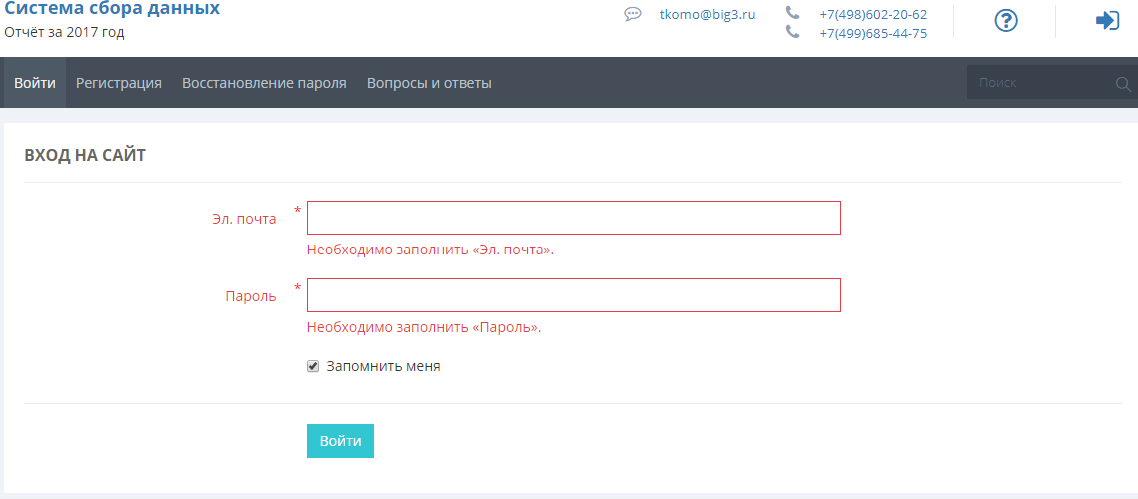
КАДАСТР ОТХОДОВ
esvr.mosreg.ru
rsoo.ru

Slide 6
КАДАСТР ОТХОДОВ МОСКОВСКОЙ ОБЛАСТИ
Подача сведений в кадастр отходов Московской области
КТО ПОДАЕТ СВЕДЕНИЯ?
160000
140000
137000
137000
ИНДИВИДУАЛЬНЫЕ ПРЕДПРИНИМАТЕЛИ ВСЕХ ФОРМ СОБСТВЕННОСТИ
ЮРИДИЧЕСКИЕ ЛИЦА
120000
100000
Подано сведений
Должно быть подано сведений
80000
В результате деятельности которых образуются отходы производства и потребления
60000
40000
Кроме: радиоактивных,
медицинских и отходов лечебно- профилактических учреждений
20000
12698
17428
0
2015 год
2016 год

Slide 7
СТАТИСТИКА ПОДАЧИ СВЕДЕНИЙ
ПО МУНИЦИПАЛЬНЫМ ОБРАЗОВАНИЯМ (за 2016 год)
Наибольшее количество поданных сведений
Наименьшее количество поданных сведений
Сергиево-Посадский муниципальный район
Городской округ Молодежный
137000 137000
Городской округ Звездный городок
Городской округ Балашиха
Одинцовский муниципа^{A}л^{s}ь^{ia}ны^{L}й^{ea}р^{d}айон
Городской округ Восход
Раменский муниципальный район
Озерский муниципальный район
7

Slide 8
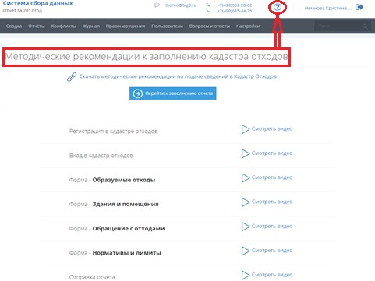
ОСНОВНЫЕ ПРИЧИНЫ ОТКЛОНЕНИЯ ПАКЕТОВ СВЕДЕНИЙ
•
•
•
Нулевые отчеты Неверные данные
Заполнены не все обязательные поля
Подробная инструкция по заполнению форм размещена в Системе сбора данных Кадастра отходов Московской области
•
•
esvr.mosreg.ru rsoo.ru
8

Slide 9
ЧАСТО ЗАДАВАЕМЫЕ ВОПРОСЫ
Предприятие деятельность не ведет (в налоговый орган подана «нулевая» отчетность). Нужно ли мне вносить сведения в Систему сбора данных Кадастра отходов Московской области?
Хозяйствующим субъектам, не осуществлявшим свою деятельность в текущем отчетном
году, необходимо подать в Министерство экологии и природопользования Московской области заявление в свободной форме с приложением копий подтверждающих документов.
Веду деятельность дистанционно (работаю дома) нужно ли мне вносить сведения в Систему сбора данных Кадастра отходов Московской области?
Необходимо внести сведения по фактическому адресу, где осуществляется деятельность.
Не открываются поля при заполнении форм исходных сведений.
Попробовать сменить интернет браузер на Google Chrome или зайти повторно через несколько минут.
9

Slide 10
КОНТАКТЫ
Управление по обращению с отходами
Отдел мониторинга и анализа в сфере обращения с отходами
Контактное лицо: Немнова Кристина Вячеславовна Телефон: 8-498-602-20-62
Дополнительные телефоны сотрудников Министерства экологии и природопользования Московской области:
8 (498) 602-20-44 доб. 4-20-07, 8 (916) 993-58-70,
8 (916) 500-32-84
Техническая поддержка: 8 (499) 685-44-75
10

